Slide 1
JÄMSTÄLLDHET BÖRJAR I PLÅNBOKEN
Länsförsäkringar

Slide 2
DET ÄR DAGS ATT PRATA OM…
1
Ojämställt ansvar för barn och familj.
2
Konsekvenserna av deltidsarbete.
3
Vem ansvarar för vad i hushållsekonomin?
4
Varför pratar vi inte om pengar?
5
Kvinnor och män sparar på olika sätt.
6
Vad kan vi göra åt ojämställda livsinkomster?
JÄMSTÄLLDHET BÖRJAR I PLÅNBOKEN

Slide 3
ÅR 2057 KOMMER ÅRSINKOMSTERNA VARA LIKA
JÄMSTÄLLDHET BÖRJAR I PLÅNBOKEN

Slide 4
EKONOMISK JÄMSTÄLLDHET
Att ha lägre inkomst är en utmaning på flera sätt. Kvinnor får en sämre förmåga att bygga upp ett sparkapital, hantera tillfälliga inkomstbortfall och pensionen blir lägre.
JÄMSTÄLLDHET BÖRJAR I PLÅNBOKEN

Slide 5
FÖRDELNING FÖRÄLDRAPENNING
Kvinnor tar ut fler dagar med föräldrapenning. Möjligheten att kombinera förvärvsarbete och ta hand om barn innebär bättre förutsättningar för jämställdhet mellan könen. Ett större ansvar för barn och familj får konsekvenser för livsinkomsten.
JÄMSTÄLLDHET BÖRJAR I PLÅNBOKEN

Slide 6
FÖRDELNING VAB
Kvinnor tar även ut fler dagar med tillfällig föräldrapenning, VAB. Det innebär att det ojämställda ansvaret verkar fortsätta när barnet blir äldre.
JÄMSTÄLLDHET BÖRJAR I PLÅNBOKEN

Slide 7
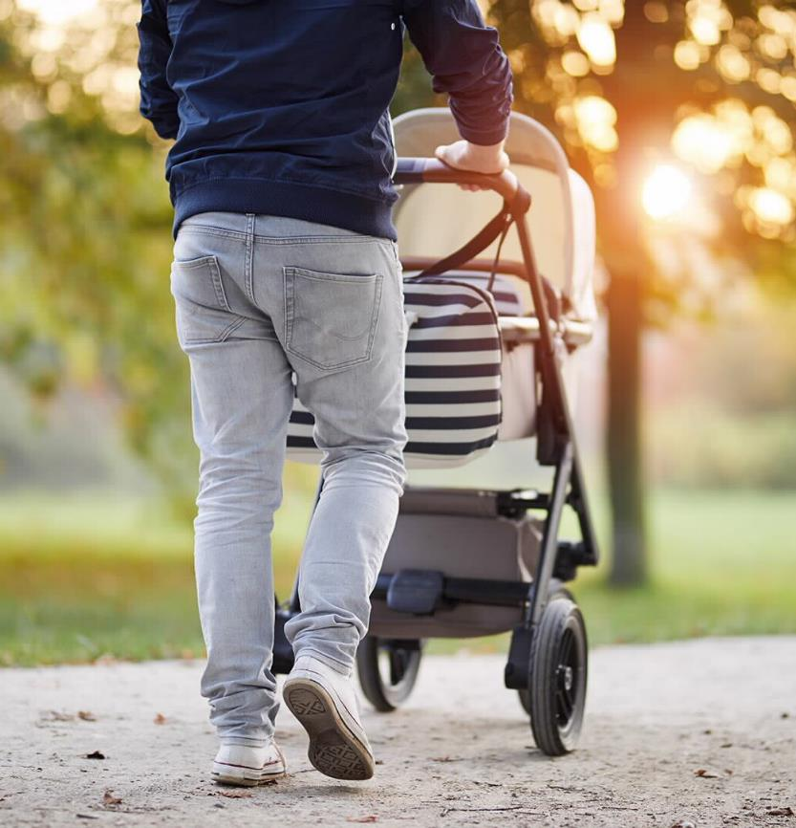
VEM LÖSER LIVSPUSSLET?
I barnfamiljer med barn i åldrarna 3-5 år arbetar 40 procent av kvinnorna deltid – och 11 procent av männen.
Kvinnor gör i genomsnitt fem timmar mer oavlönat hushållsarbete per vecka.
Tjänstepensioner ingår inte i bodelning vid skilsmässa.
JÄMSTÄLLDHET BÖRJAR I PLÅNBOKEN
Källa: SCB

Slide 8

EXEMPEL - DELTIDSARBETE
En undersköterska som arbetar deltid i 8 år får
192 499 kronor mindre i pensionskapital.
Ett eget sparande på 1 579 kr i månaden kompenserar för bortfallet.
För par som är gifta går det också att föra över premiepensionsrätter.
JÄMSTÄLLDHET BÖRJAR I PLÅNBOKEN
Källa: Egna beräkningar. Exempelpensionen är 30 år, född 1992 och har en premiebestämd tjänstepension.

Slide 9
LÄGRE LIVSINKOMST LEDER TILL OJÄMSTÄLLD PENSION
Vårt pensionssystem bygger på livsinkomstprincipen.
Varje intjänad krona påverkar din pension.
Antal pensionärer med allmän pension är 2,3 miljoner.
Kvinnor har i genomsnitt 69 procent i genomsnitt av männens pension.
 | KVINNOR | MÄN
Genomsnittlig total pension | 17 000 kr/mån | 24 200 kr/mån
Medellivslängd | 84,8 år | 81,2 år
JÄMSTÄLLDHET BÖRJAR I PLÅNBOKEN
Källa: Pensionsmyndigheten

Slide 10

VAD GER PENSION?
Deklarerad inkomst – vilken lön du har eller har haft
Hur många år du har jobbat
Om du har tjänstepension
Om du har privat sparande
När du tar ut din pension och under hur lång tid
Avkastningen på premiepension, tjänstepensionen och ev. privat sparande
Om du har valt till efterlevandeskydd
JÄMSTÄLLDHET BÖRJAR I PLÅNBOKEN

Slide 11
VÅGA PRATA PENGAR!
På frågan ”stämmer det att par ofta inte pratar om sin egen ekonomi utanför den gemensamma ekonomin?” svarar många att det gör det. Hushållsekonomi är viktigt, men ett långsiktigt eget sparande kan också vara det!
 | ALLA | MÄN | KVINNOR
Stämmer helt och hållet | 6 % | 5 % | 7 %
Stämmer | 36 % | 39 % | 33 %
Varken stämmer eller inte stämmer | 17 % | 16 % | 18 %
Stämmer inte | 13 % | 10 % | 15 %
Stämmer inte alls | 3 % | 4 % | 2 %
Vet ej | 26 % | 27 % | 24 %
JÄMSTÄLLDHET BÖRJAR I PLÅNBOKEN
Källa: Novus på uppdrag av Länsförsäkringar, 2020

Slide 12
VÅGA PRIORITERA RÄTT!
Det är viktigt att prata hemma om hur man ska fördela utgifter och vem som ansvarar för vilket utgiftsområde.
Viktigt att tänka sig för hur det blir vid en eventuell separation.
 | KVINNOR | MÄN
Livsmedel
Bil/båt
Kläder och småprylar till hemmet
Inredning
Elektronik
Sparande
JÄMSTÄLLDHET BÖRJAR I PLÅNBOKEN
Källa: Novus på uppdrag av Länsförsäkringar, 2020

Slide 13
VAD SKA VI PRATA OM DÅ?
När man ska prata om den gemensamma ekonomin är det viktigt att man får med alla delar som den består av – kortsiktigt och långsiktigt.
Vardags ekonomin inklusive buffert
Hur delar vi på hushållsutgifter?
Vem betalar vad?
Hur stor buffert behöver vi?
Det kortsiktiga sparandet och juridiken
Vad ska vi göra inom dem år?
Vem får vad om vi separerar eller skiljer oss?
Behöver vi skriva några juridiska avtal?
Det långsiktiga sparandet och pensionen
Planer och drömmar mer än fem år fram i tiden.
Hur ser våra pensioner ut – både som par och på egen hand?
JÄMSTÄLLDHET BÖRJAR I PLÅNBOKEN

Slide 14
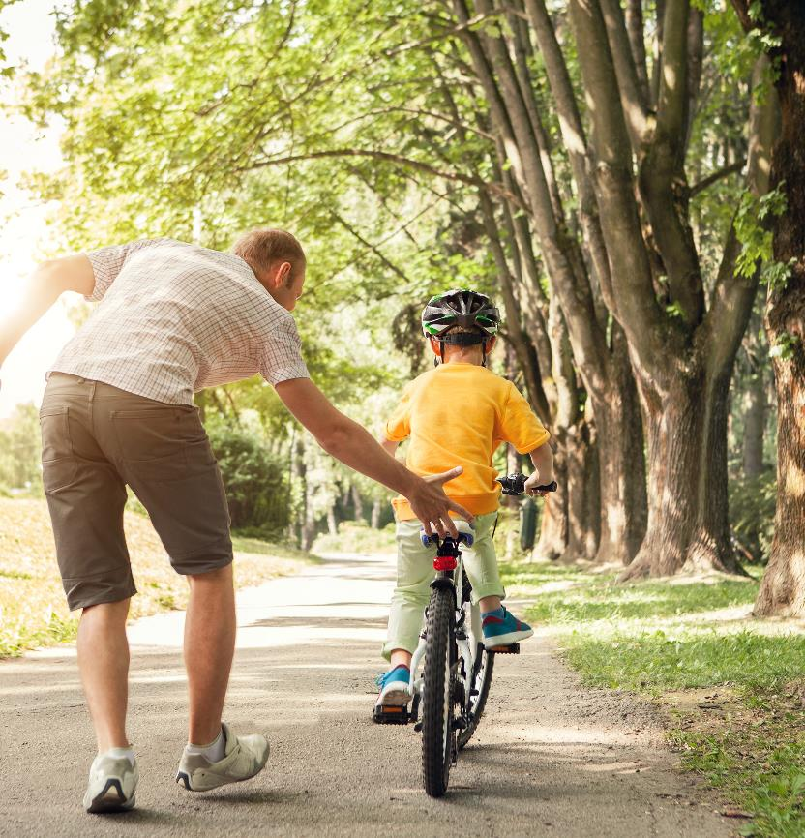
OM DU ÄR ENSAMSTÅENDE
Vad händer om jag blir arbetslös?
Vad händer om jag blir långtidssjukskriven?
Finns det andra i er närhet som kan hjälpa till med VAB? Exempel grannar, släktingar eller vänner.
Skaffa ännu bättre kontroll så gör en budget.
När hushållet bara har en inkomst att förlita sig på är det extra viktigt att ha en buffert för oförutsedda händelser.
JÄMSTÄLLDHET BÖRJAR I PLÅNBOKEN

Slide 15
KVINNOR SPARAR GENERELLT MED LÄGRE RISK
I Konsumentverkets rapport ”Långsiktigt sparande – en ojämställd marknad framgår det att kvinnor oftare sparar med lägre risk. Det kan få konsekvenser på kapitalet.
JÄMSTÄLLDHET BÖRJAR I PLÅNBOKEN
Källa: Konsumentverket ”Långsiktigt sparande – en ojämställd marknad”, 2019.

Slide 16
KVINNOR OCH MÄN SÖKER INFORMATION PÅ OLIKA SÄTT
Fler män än kvinnor söker aktivt information efter långsiktigt sparande, vilket gör att kvinnor i högre utsträckning hänvisas till råd från banker och familjen.
JÄMSTÄLLDHET BÖRJAR I PLÅNBOKEN
Källa: Konsumentverket ”Långsiktigt sparande – en ojämställd marknad”, 2019.

Slide 17
VALFRIHET ATT LEVA DET LIV MAN VILL
På frågan ”Tror du att ekonomi och pengar kan vara en orsak till att stanna i en dålig relation?” svarar oroväckande många ja.
JÄMSTÄLLDHET BÖRJAR I PLÅNBOKEN
Källa: Novus på uppdrag av Länsförsäkringar, 2019.

Slide 18
ÅNGEST ELLER STOLTHET ÖVER SPARANDET?
Vad känner du när du tänker på ditt befintliga sparande?
 | Kvinnor | Män
Ångest och stress | 42 % | 34 %
Stolthet och nöjdhet | 51 % | 65 %
Stress över att inte ha kontroll på ekonomin | 31 % | 19 %
JÄMSTÄLLDHET BÖRJAR I PLÅNBOKEN

Slide 19
HUR FÅR VI MER JÄMSTÄLLDA LIVSINKOMSTER?
Lösning är komplex men några saker är viktiga:
Konsekvenserna av olika livsval måste tydliggöras:
Val av utbildning och yrke.
Arbetsgivare bör åläggas att informera om de ekonomiska konsekvenserna av deltidsarbete.
Privatekonomisk kunskap måste prioriteras redan i skolan.
Alla måste veta att en jämställd fördelning av hushållssysslor och föräldraledighet lägger grunden för kvinnors framtida inkomstutveckling och därmed en mer jämställd pension.
En jämställd inkomst ökar möjligheterna för att bygga ett frihetskapital som i sin tur ökar handlingsutrymmet i livet.
JÄMSTÄLLDHET BÖRJAR I PLÅNBOKEN

Slide 20

DET VIKTIGASTE ATT TA MED SIG:
Prata pengar med din eventuella partner. Dela på föräldraledigheten, VAB och deltidsarbete.
Se till att du har en grundläggande trygghet på plats; buffert, a-kassa, bolåneskydd.
Hitta sparutrymmet i vardagen och sätt av pengar till sparandet i början av månaden.
Hitta DIN balans i sparandet.
Gör dig inte beroende av någon annan. Ha gärna ett eget frihetskapital.
Logga in på minpension och planera din pension.
Jobba så mycket och länge som möjligt.
Ta hjälp om du tycker ekonomi är svårt.

Slide 21
Tack för idag!
Kontakt:
Trifa Chireh
Trifa.chireh@lansforsakringar.se

